Slide 1


1
큰 수 (『수학』 12~13쪽 , 『수학 익힘』 8~9쪽)
다섯 자리 수를
알아볼까요
3차시

Slide 2

3
차시
다섯 자리 수를 알아볼까요
다섯 자리 수를 쓰고, 읽어
보고, 각 자리의 숫자가 얼마를 나타내는지 알아보아요.
학습
문제

Slide 3
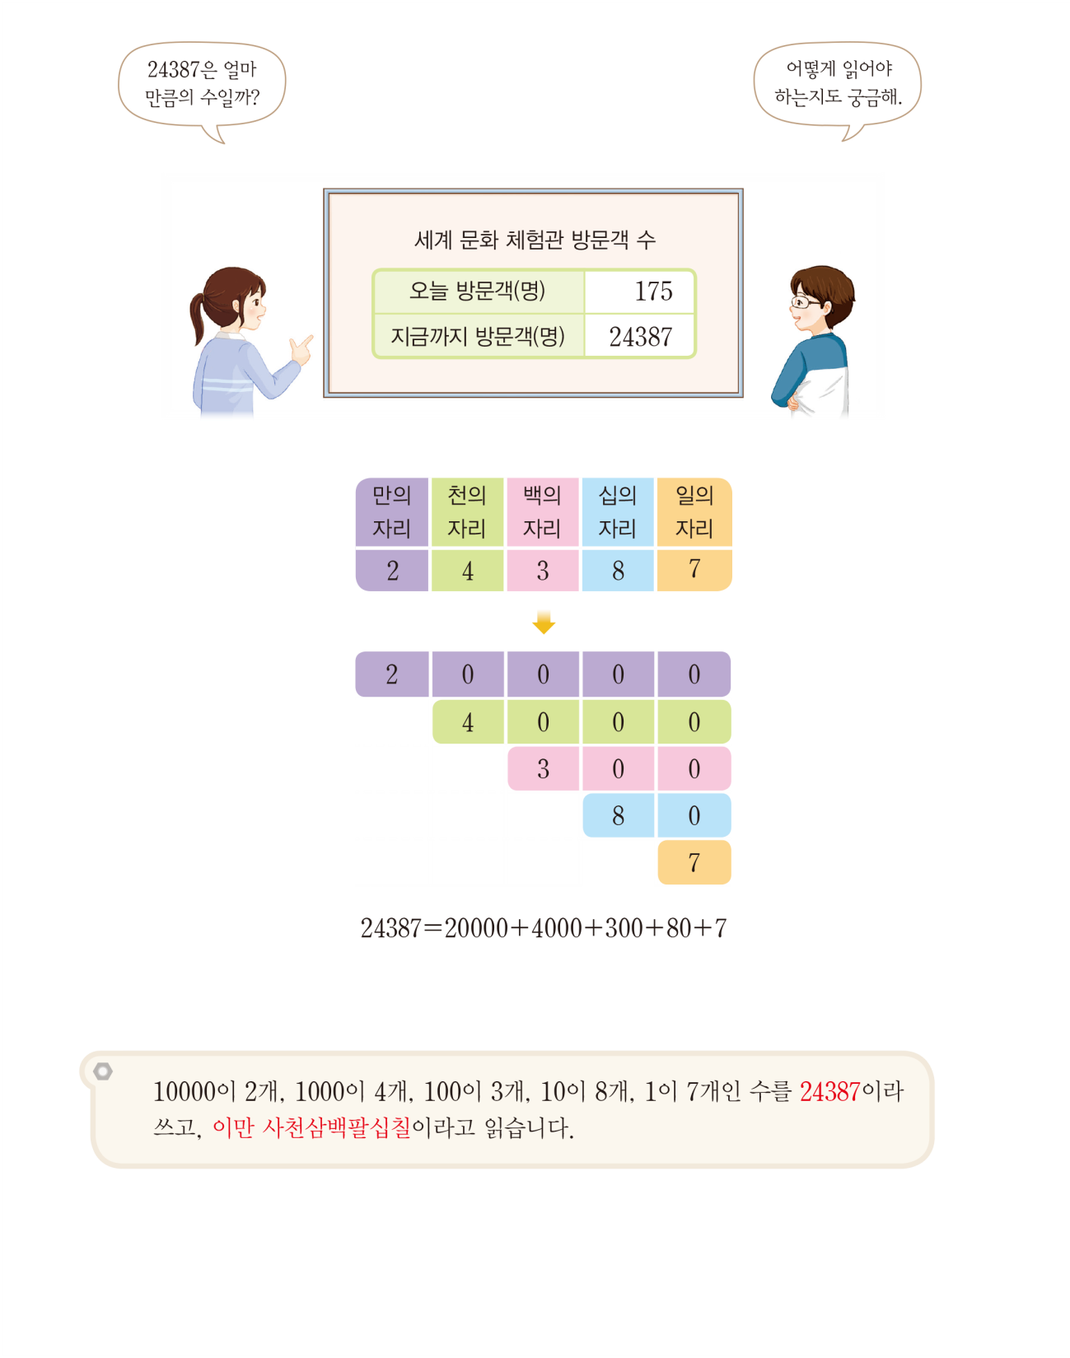
다섯 자리 수를 쓰고, 읽는
방법 알아보기

Slide 4
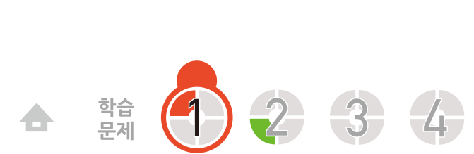


다섯 자리 수를 쓰고, 읽는
방법 알아보기
세계 문화 체험관을 찾은 방문객 수를 살펴봅시다.
지금까지 세계 문화 체험관을 방문한 사람은 몇 명인가요?
24387명입니다.

Slide 5

다섯 자리 수를 쓰고, 읽는
방법 알아보기
24387에서 만의 자리 숫자는 무엇이고, 얼마를 나타낼까요?
만의 자리 숫자는 2이고, 20000을 나타냅니다.
24387에서 천의 자리 숫자는 무엇이고, 얼마를 나타낼까요?
천의 자리 숫자는 4이고, 4000을 나타냅니다.

Slide 6
다섯 자리 수를 쓰고, 읽는
방법 알아보기
24387에서 백의 자리 숫자는 무엇이고 얼마를 나타낼까요?
백의 자리 숫자는 3이고 300을 나타냅니다.
24387에서 십의 자리 숫자는 무엇이고 얼마를 나타낼까요?
십의 자리 숫자는 8이고 80을 나타냅니다.

Slide 7
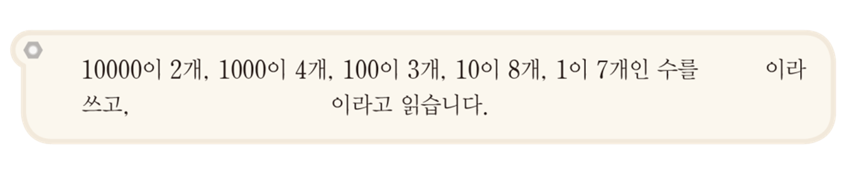
다섯 자리 수를 쓰고, 읽는
방법 알아보기
24387에서 일의 자리 숫자는 무엇이고, 얼마를 나타낼까요?
일의 자리 숫자는 7이고, 7을 나타냅니다.

Slide 8
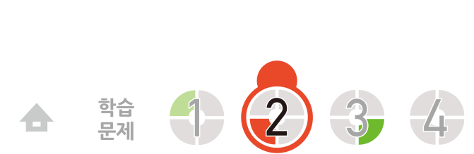
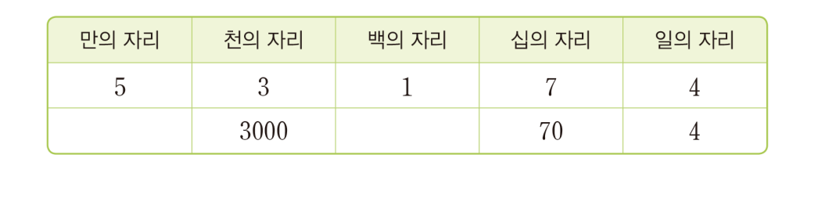
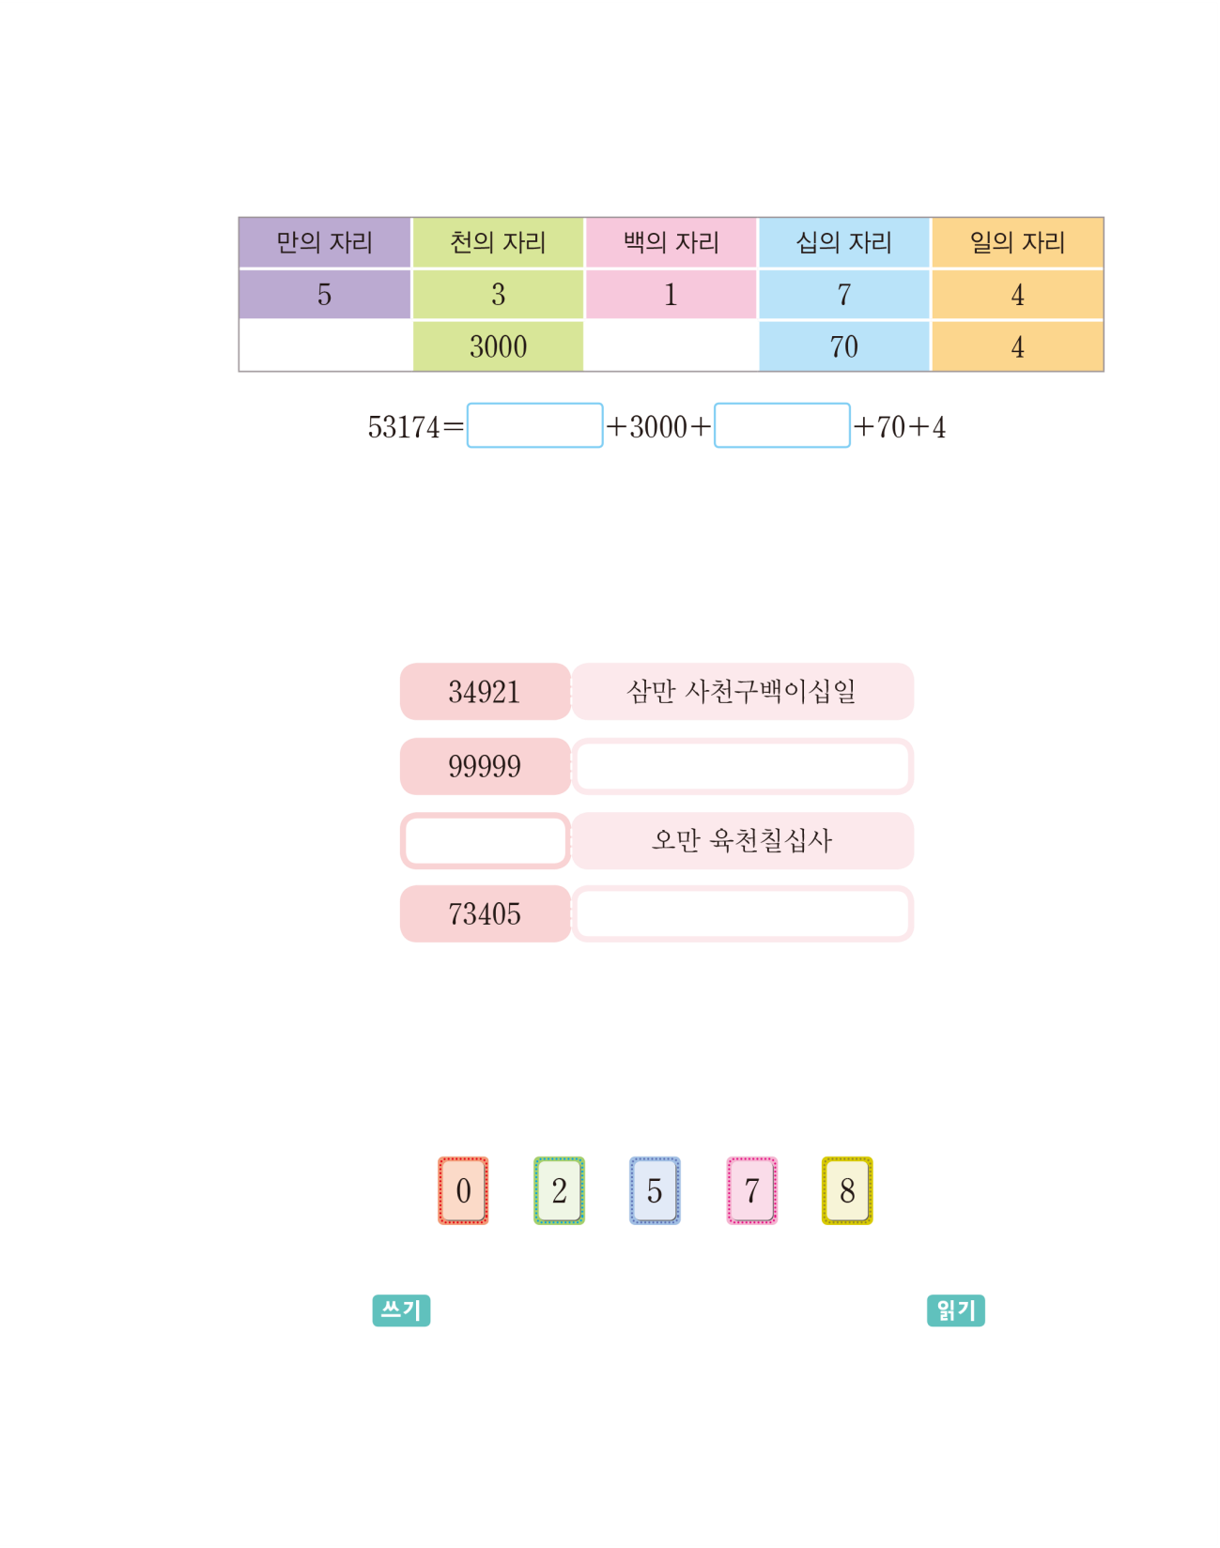
다섯 자리 수의 각 자리의 숫자와 자릿값 알아보기
53174는 얼마만큼의 수인지 알아봅시다.
각 자리의 숫자 5, 3, 1, 7, 4는 각각 얼마를 나타내는지 알아보세요.
50000
100
50000
100

Slide 9
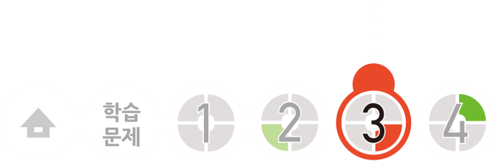
다섯 자리 수를 쓰고, 읽는 방법
익히기
빈칸에 알맞은 수나 말을 써넣어 봅시다.
구만 구천구백구십구
56074
칠만 삼천사백오

Slide 10
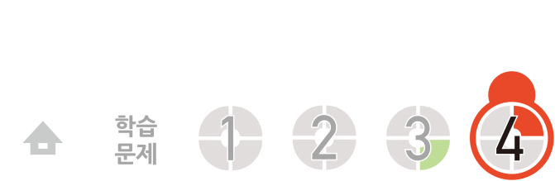
다섯 자리 수 만들고 읽기
수 카드를 모두 한 번씩만 사용하여 다섯 자리 수를 만들고 읽어 봅시다.
5장의 카드 중 만의 자리에 쓸 수 없는 카드는 무엇일까요?
0입니다.
0을 만의 자리에 사용할 수 없는 이유를 설명해 보세요.
만의 자리에 0을 사용하면 다섯 자리를 만들 수 없고 네 자리 수가 됩니다.

Slide 11
다섯 자리 수 만들고 읽기
여러 가지 다섯 자리 수를 만들고 읽어 보세요.
친구들이 만든 다섯 자리 수를 서로 바꾸어 읽어 보세요.
25780, 이만 오천칠백팔십
87025, 팔만 칠천이십오
50827, 오만 팔백이십칠
27850, 이만 칠천팔백오십

Slide 12
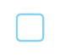
문제 1. 안에 알맞은 수를 써넣으세요.
만의 자리 숫자는 이고 을 나타냅니다.
7
70000
천의 자리 숫자는 이고 을 나타냅니다.
75326에서
5
5000
십의 자리 숫자는 2이고 20을 나타냅니다.

Slide 13
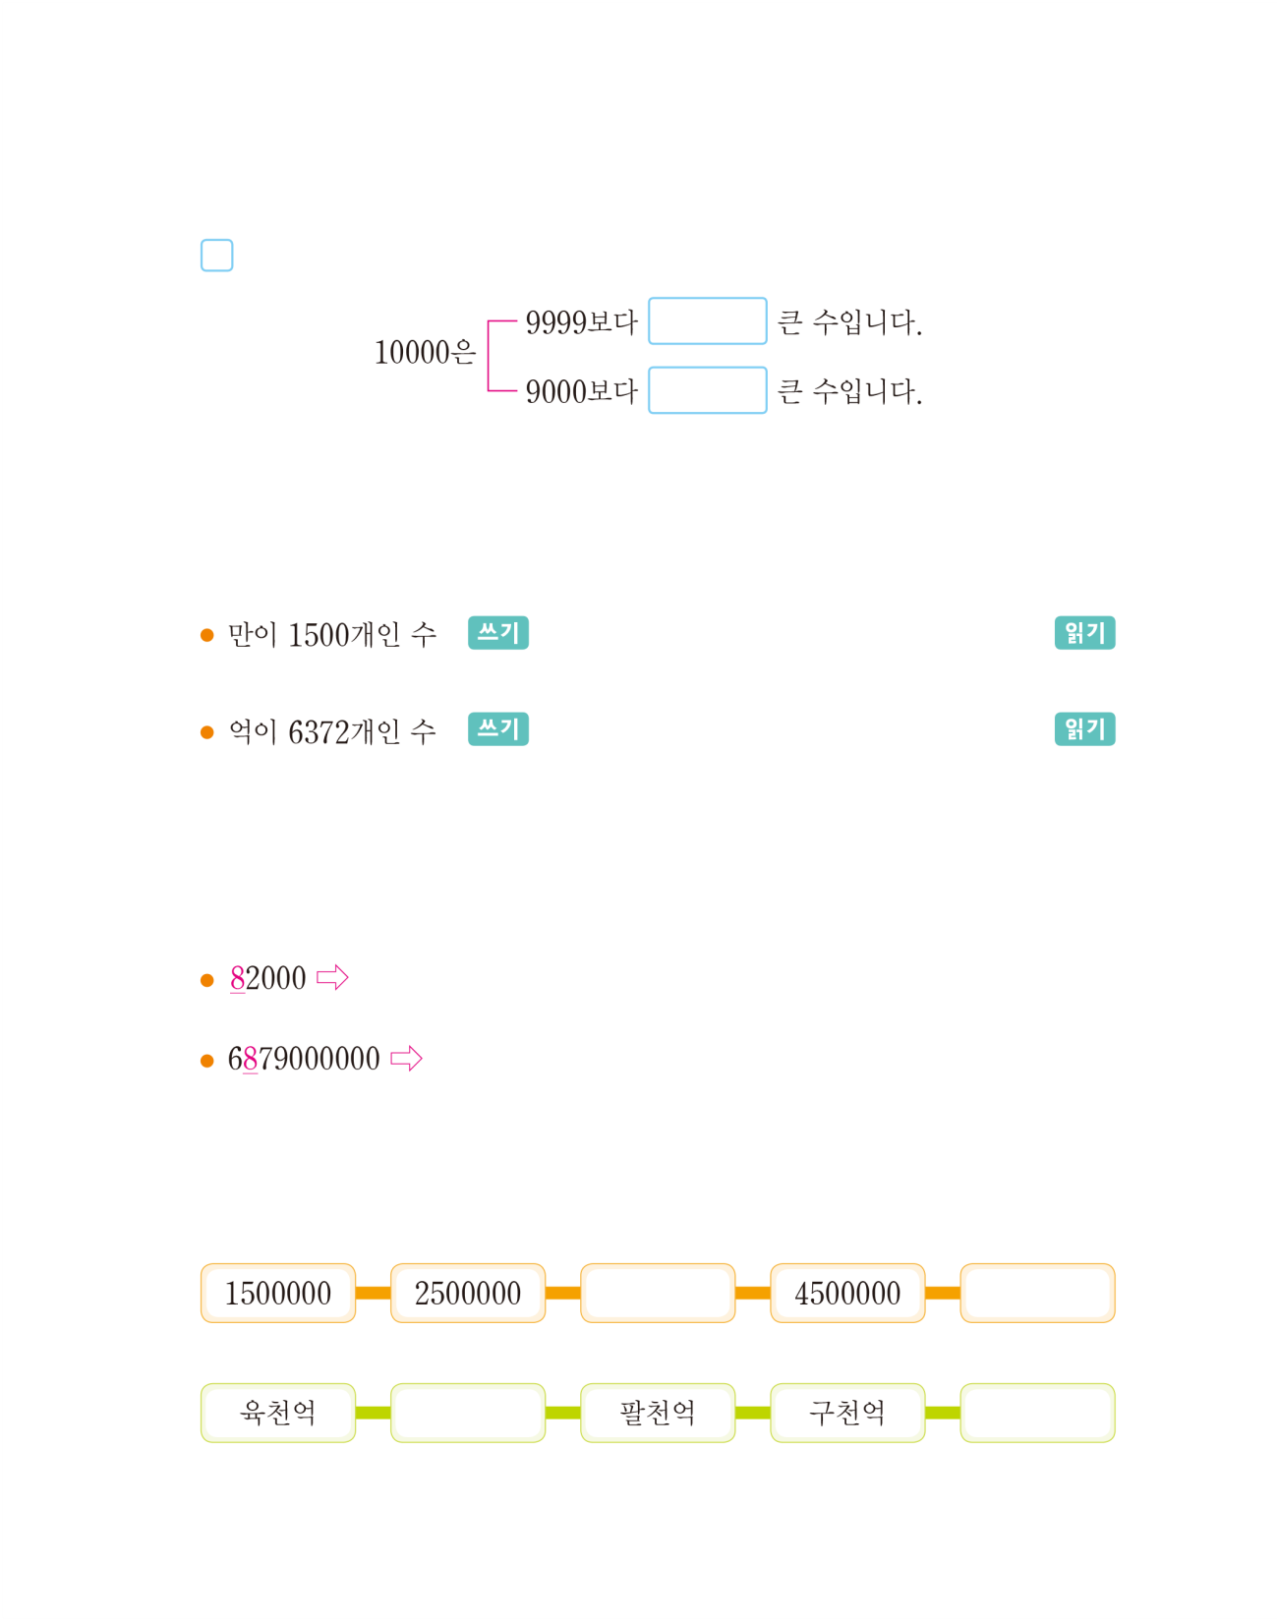
문제 2. 수를 쓰거나 읽어 보세요.
칠만 오천사백팔십이 ( )
75482
육만 이천삼백칠
62307 ( )

Slide 14
문제 3. 와 같이 각 자리의 숫자가 나타내는 값의 합으로 나타내
어 보세요.
보기
보기
59371=50000+9000+300+700+1
41965=
40000
+
1000
900
60
5
+
+
+

Slide 15
,
,
,
,
문제 4. 수 카드 을 한 번씩만 사용하여 다섯 자리
수를 만들려고 합니다. 만들 수 있는 가장 큰 수와 가장 작은
수를 써 보세요.
0
2
4
6
8
가장 큰 수
86420
가장 작은 수
20468

Slide 16
3
차시
다섯 자리 수를 알아볼까요
다음 시간에 배울 내용 알아보기
십만, 백만, 천만을
알아볼까요
4차시

